Slide 1
24 апреля Классная работа.
ск ех ил

Slide 2
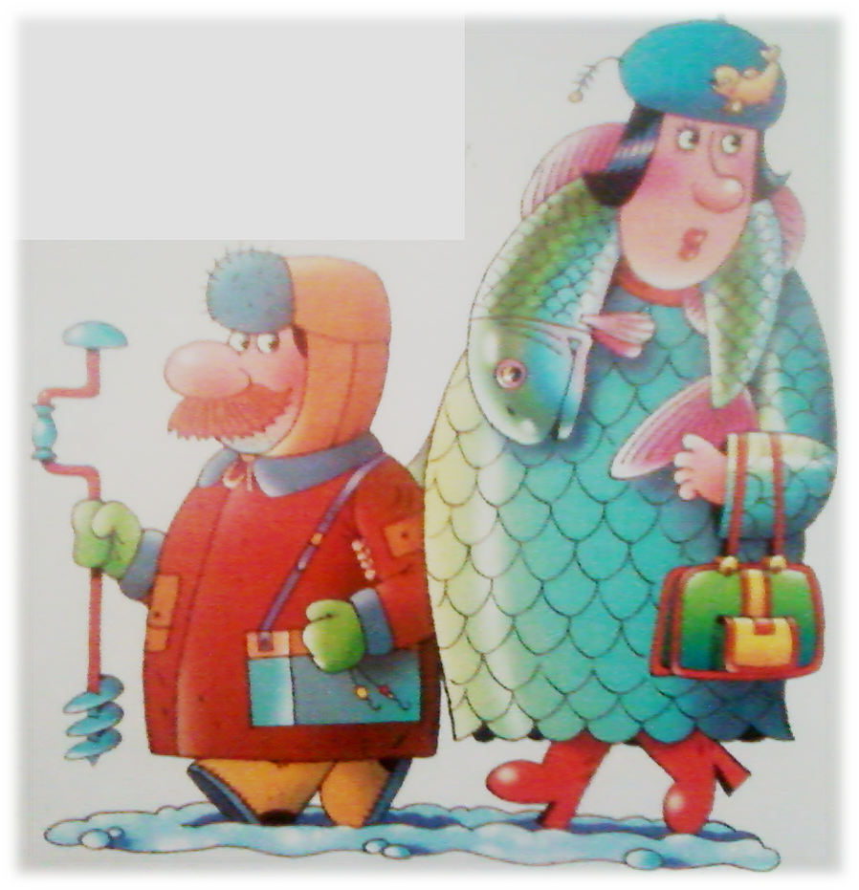
Шуба на рыбьем меху
Серёга Серёгин заядлый рыбак.
По сто раз на дню нам рассказывал, как
Сварил из кита он тройную уху
И сшил жене шубу НА РЫБЬЕМ МЕХУ.

Slide 3
Шуба на рыбьем меху

Slide 4
Непроизносимый согласный звук- нулевой звук.

Slide 5
Что видим мы,
взглянув в оконце?
Нам ярким светом светит……
солнце

Slide 6
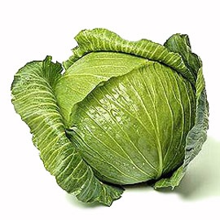
со
л
?
_
нц
нц
е
-
со
л
нечный
капу
с
стн
сн
?
н
ый
-
капус
т
а

Slide 7
со
нц
-
е
-
со
л
нечный
со
л
нце
поэтому-
л
-
л

Slide 8
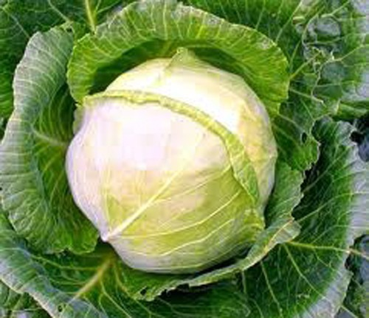
капу
с
-
н
ый
-
капус
т
а
капус
т
н
ый
значит-
т
-
т

Slide 9
Как напишем грусно или грустно?
Необходимо найди в этих строчках родственные слова.
Если вдруг находит грусть, Это очень гру о.
сн
грус
?
?
но
но
грус
т
ь ,
грус
т
но.
значит -
т
,
-
т

Slide 10
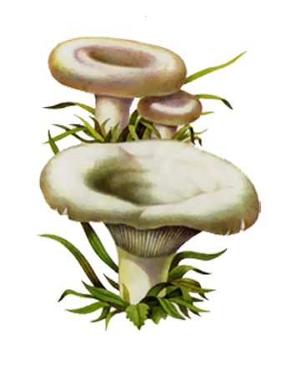
вкусно или вкустно, как писать? Чтобы решить, надо подобрать родственные слова:
Если вдруг находят груздь,
Это очень вку о.
сн
вку о.
вкус
сн
?
?
но
но
вкус ,
вкусен ,
значит -
т
Звук
-нигде не появился. Его нет в корне,
значит, и писать букву
Т не нужно.

Slide 11
Если вдруг находит грусть, Это очень грустно.
Если вдруг находят груздь,
Это очень вкусно.

Slide 12
Физминутка

Slide 13
Выпиши слова с непроизносимым согласным, подбери проверочное слово.
Звёз ный
д
-звезда
т
прелес ный
-прелесть
чудес
ный
-чудеса
т
грус ный
-грусть
ужас
ный
-ужас

Slide 14
здра ствуй
в
- здравие
л
- солнышко
со нце
сер це
д
- сердечко
счас ливого
т
-счастье

Slide 15
Вставьте подходящие по смыслу слова.
…………… дорогой друг!
Поздравляю тебя с праздником!
Пусть ……. светит ярко. А ….... бьётся
радостно. …..
тебе дня друг!
Твои друзья.
Здравствуй
сердце
солнце
Счастливого

Slide 16
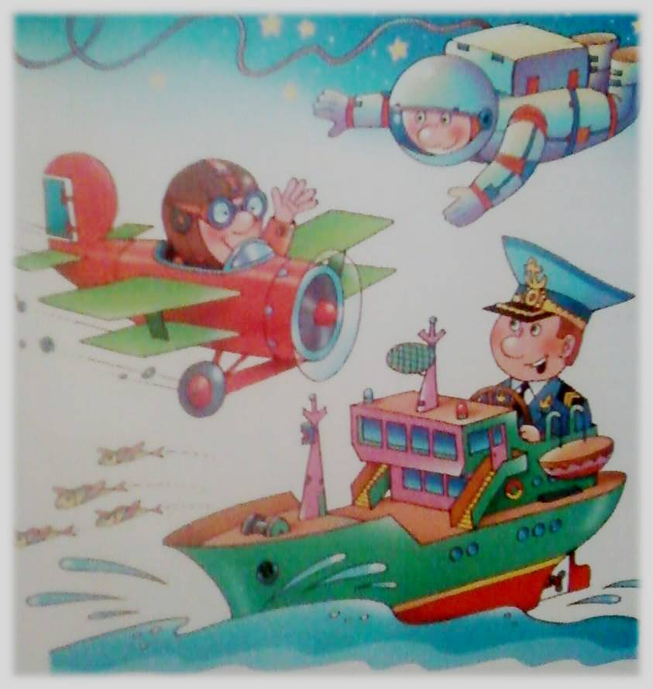
Умей вести себя!

